Slide 1
Финальный проект Ритейл — Анализ программы лояльности
Период исследования июнь-июль 2023 года
Автор Суспицына Елена

Slide 2
Результаты исследования, выводы и рекомендации для заказчика
Данные исследования включают 3 месяца наблюдений (с 2016-12-01 08:26:00)
Чеки с касс 31 магазина сети "Мы строили, строили и наконец построили".
С большим оборотом товара (92% от общего) - Shop 0.
В одном из магазинов лояльности самое высокое количество товаров чеке - Shop 19, (не работал последний месяц)
Всего 4061 чек и 1727 профиля покупателя для анализа.
В 4-х магазинах действует программа лояльности, количество лояльных клиентов в 2 раза меньше чем не лояльных. В исходных данных есть пропуски, дубликаты, неверные и отрицательные значения. Неоднозначность цена-товар.
Поэтому в исследовании были сделаны допущения, удалена часть данных и заменены отрицательные значения на положительные. В силу этого наше исследование носит ориентировочный характер и в нем могут быть неточности.
Минимальная цена соответствует прайсу программы лояльности,
медианная - основному.
При повышении оборота программы лояльности - будет расти и доля покупок по программе лояльности, есть потенциал для роста на 10%

Slide 3
Результаты исследования, выводы и рекомендации для заказчика
магазины 5, 9, 11, 15, 20, 21, 25, 27, 29, 30 - кандидаты на введение программы
При этом магазин 5 входит в топ 5 магазинов в которых максимум товара на покупателя и по количеству проданного товара в чеке,
Shop 3, Shop 14, Shop 2, Shop 2, Shop 22 - продается много товара и без программы лояльности, если внедрить там программу лояльности снизится средний и медианный чек.
Программу лояльности нужно ориентировать на профессионалов, и на покупки себе, а не на сувениры друзьям. Кроме того, в графиках прослеживается тенденция немного позже 5 и 20 числа - выдачи зп и аванса - в эти моменты всплеск активности - в это время нужно завозить товар. Исключение январь - там другая зависимость из-за каникул.
В программе лояльности места по количеству проданного товара на покупателя распределены между Shop 19, Shop 28, Shop 0 и Shop 8.
Явным лидером по количеству чеков на человека является Shop 6 (в 6 раз больше чем в среднем по магазинам) - на этот магазин стоит обратить внимание.

Slide 4
Результаты исследования, выводы и рекомендации для заказчика
Когортный анализ велся по таблице с 4061 чеку. Из нее выделено 1727 профиля покупателя. Когорты сформированы по неделе первой покупки, в данных всего 13 лайфтаймов (дней жизни клиента с момента первого чека).
Максимальное количество привлеченных покупателей было накануне нового года в декабре, в январе и феврале привлеченных новых покупателей в разы меньше. Клиенты пришедшие в магазин в день влюбленных "не наш профиль
на день защитника отечества - приходят только постоянные(не новые) клиенты, которые знают ассортимент и делают осознанные покупки. Тепловая карта удержания клиентов имеет неоднородный характер, это может свидетельствовать о том, что в строительные магазины заходят крайне редко и нерегулярно.
Количество лояльных пользователей уменьшается от месяца к месяцу более чем в 2 раза каждый месяц - это свидетельствует об отказе клиентов оплачивать карту лояльности из-за того что выгода по ней может быть меньше чем затраты, однако также в этом вопросе нельзя исключать фактор сезонности.
Затраты среднего клиента программы лояльности на карты привилегий за три месяца составили 589 рублей.

Slide 5
Результаты исследования, выводы и рекомендации для заказчика
Накопленная выручка на человека LTV по программе лояльности ниже чем у клиента не участвующего в ней на 200-400 рублей с учетом выручки от карт лояльности.
Накопленная выручка клиентов программы лояльности растет медленней чем выручка у обычных клиентов.
В динамике LTV больше всего накапливалась накануне праздников(подарки) на новый год и день защитника отечества.
Средний чек по всей таблице примерно 358 рублей, по программе лояльности на 54% ниже, без программы - на 29% выше.
Медианный чек по всей таблице составляет 176 рублей, по программе лояльности на 44% ниже, без программы лояльности на 48% выше.
Медианный чек самый высокий в январе - люди сами совершают покупки в период новогодних праздников, есть версия что на подаренные деньги. Декабрьский медианный чек самый низкий - новогодние сувениры как правило недорогие. Февральский чет выше декабрьского но меньше январского.
Среднее количество уникальных пользователей за день: 27 Среднее количество уникальных пользователей за неделю: 140 Среднее количество уникальных пользователей за месяц: 514 В день привлекалось больше всего в январе, по неделям - максимум на 49-ю неделю (сезон новогодних распродаж). Помесячно количество лояльных клиентов постоянно сокращается.
Удержание лояльных клиентов - выше
Проверка статистических гипотез о равности среднего чека по программе лояльности и без по всей сети и в магазине 0 - не подтвердилась
Проверка статистических гипотез о равенстве удержания клиентов и количества товаров в чеке по программе лояльности и без не подтвердились - они разные

Slide 6
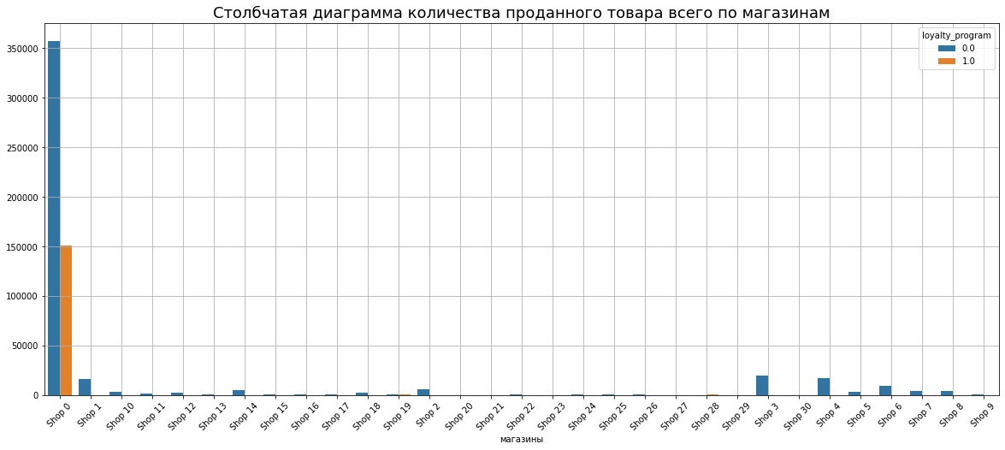
Больше всего товара продано в Shop 0

Slide 7
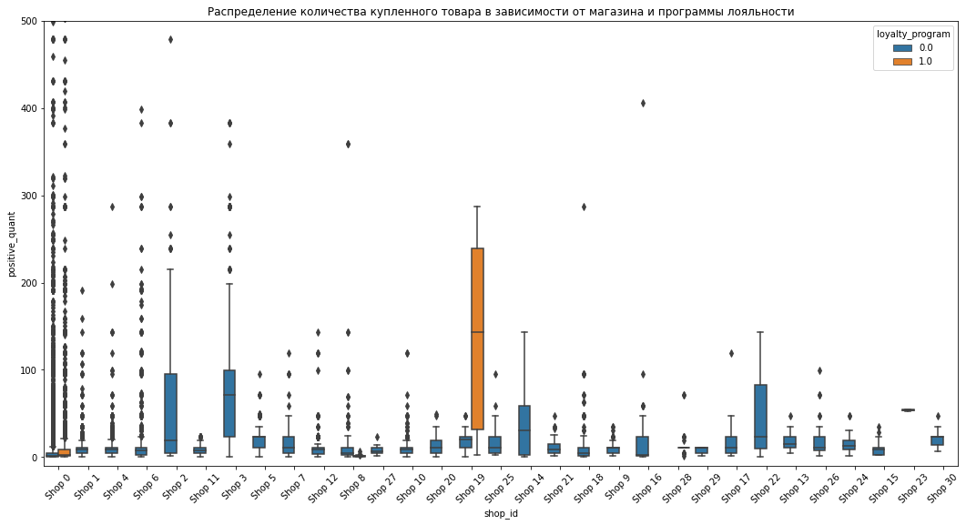
Аномалия магазина Shop 19

Slide 8
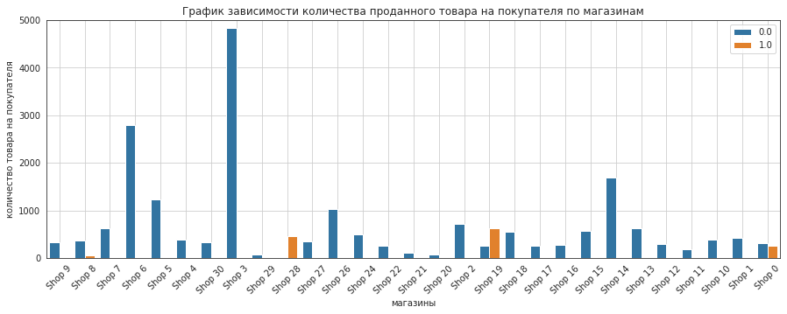
Товара на покупателя – в магазине 3

Slide 9
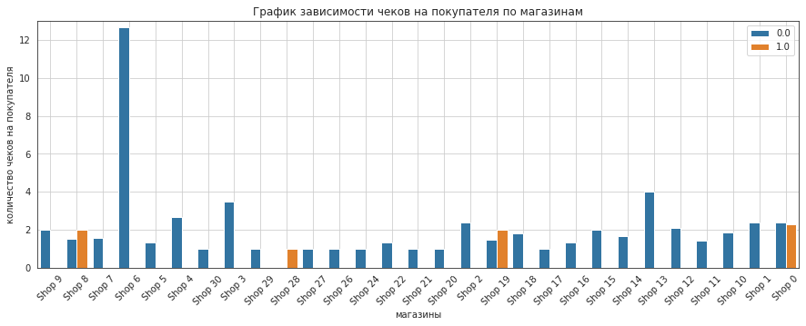
Чаще всего постоянные клиенты ходят в магазин 6

Slide 10
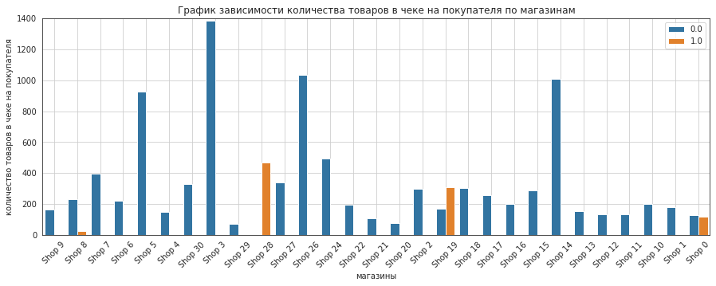
Лидеры по товарам в корзине на покупателя

Slide 11
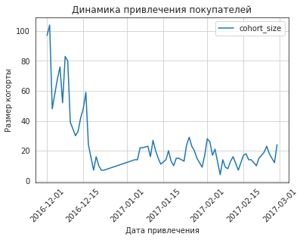
Больше всего пришло покупателе перед Новым годом

Slide 12
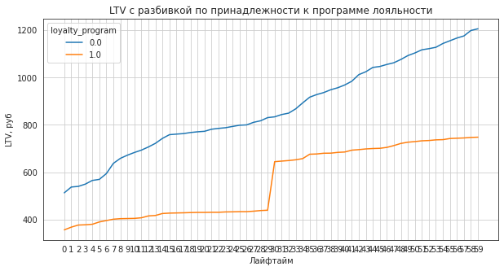
Накопленная выручка по программе лояльности ниже чем без нее и растет медленнее

Slide 13
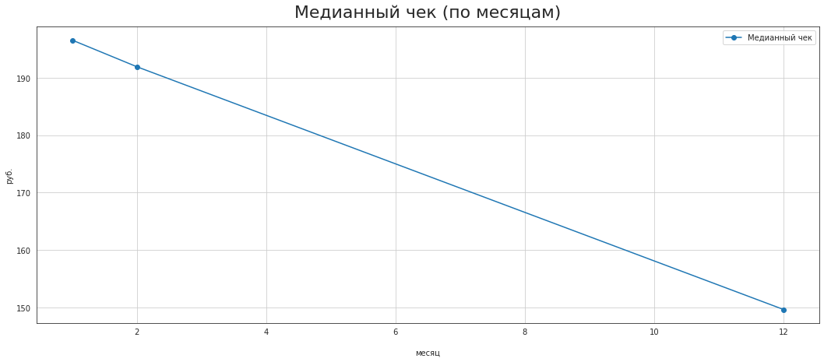
Январь – лидер по среднему чеку

Slide 14
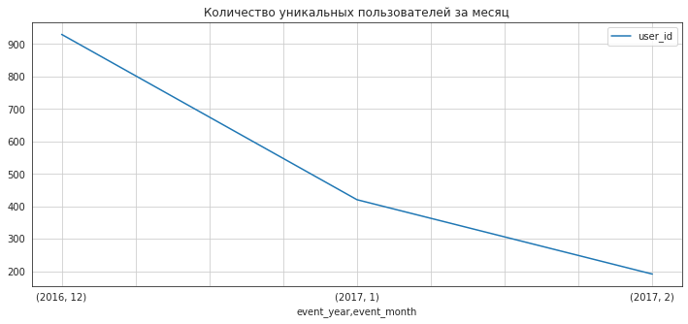
Приток новых клиентов помесячно

Slide 15
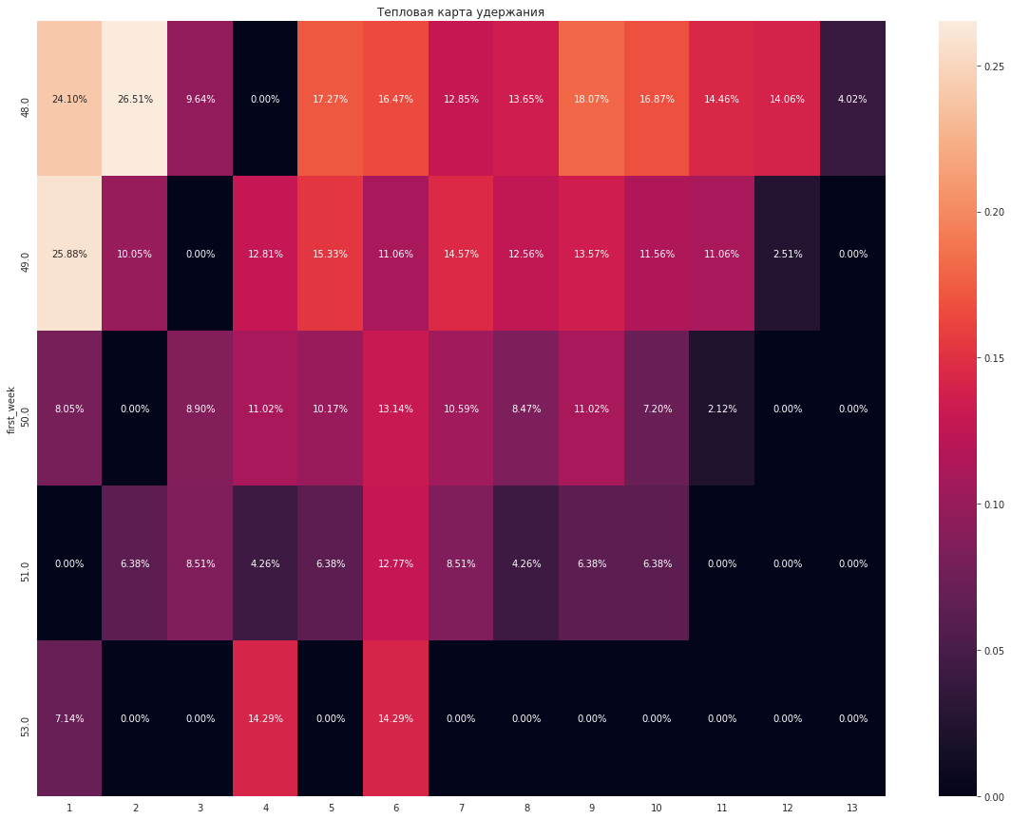
Удержание всех клиентов по неделям

Slide 16
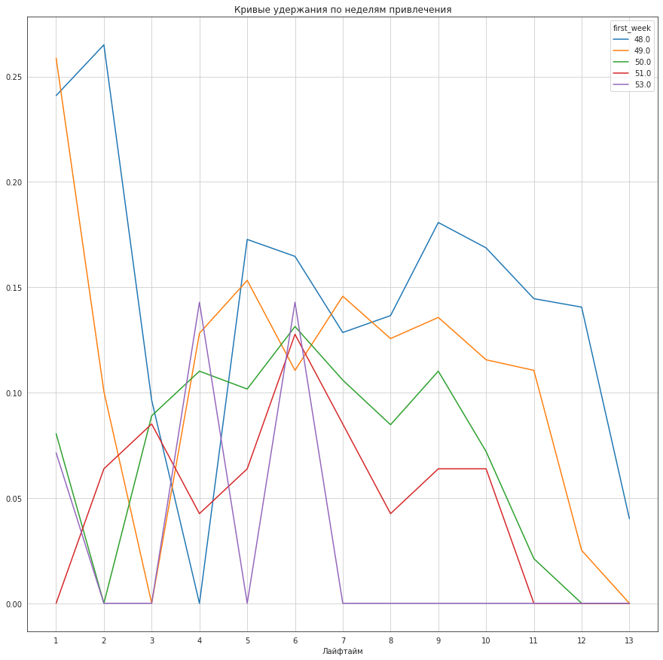
Удержание всех клиентов по неделям

Slide 17
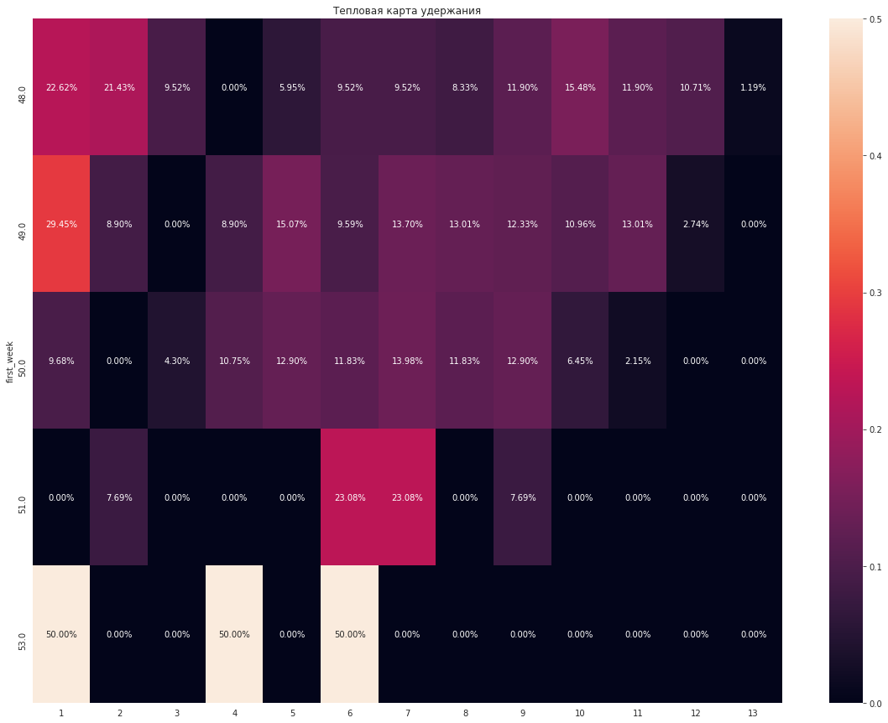
Удержание лояльных клиентов по неделям выше

Slide 18
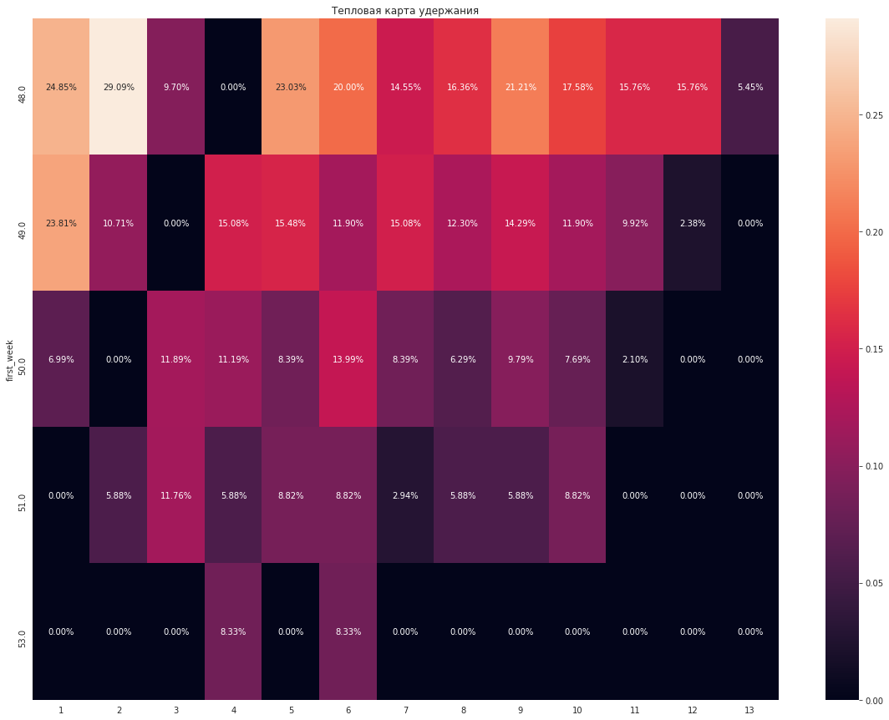
Удержание обычных клиентов - стабильнее

Slide 19
Рекомендации и материалы для отдела маркетинга и коммерческого департамента
Использовать информацию рекомендаций для руководителей,
подробно изучить работу маназина 19 и 5.
Ориентация программы лояльности должна быть на профессионалов строительной отрасли,
товары должны завозиться к 5 и 20 числу,
в сезон спада продаж - увеличивать активность программы по стимулированию привлечения покупателей,
перед новым годом стимулировать к большему чеку,
после нового года по увеличению количества проданного товара.

